Slide 1
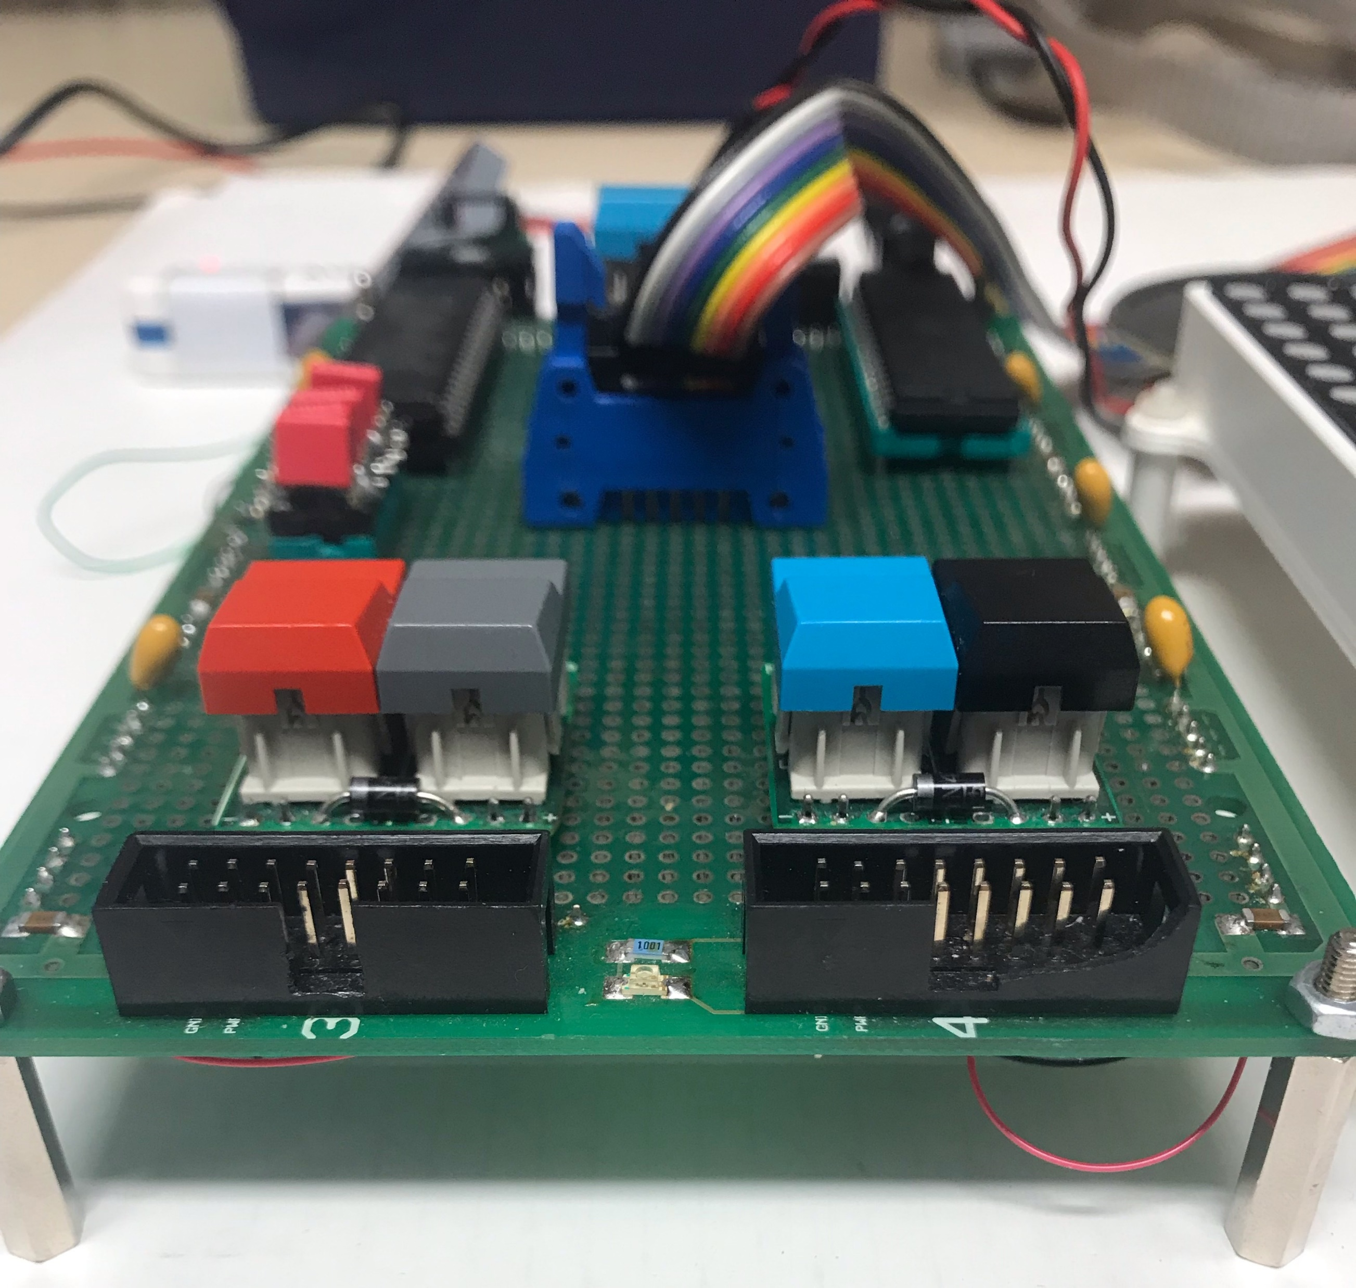
Tetris – Grupp 1

Slide 2
Innehåll:
Vad är Tetris?
Komponenter
Kopplingsschema
JSP
Hinder på vägen
Avslut

Slide 3
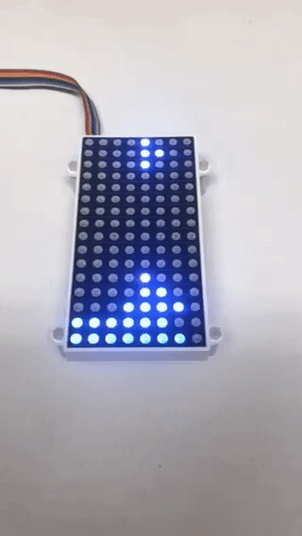
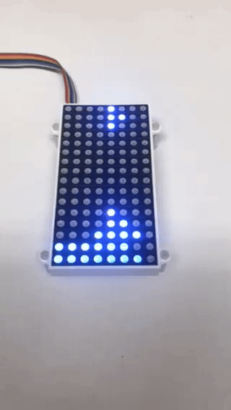
Tetris:
Ordna fallande figurer
Figur av 4 punkter
7 figurer
Fylla rader som rensas
Oändligt

Slide 4
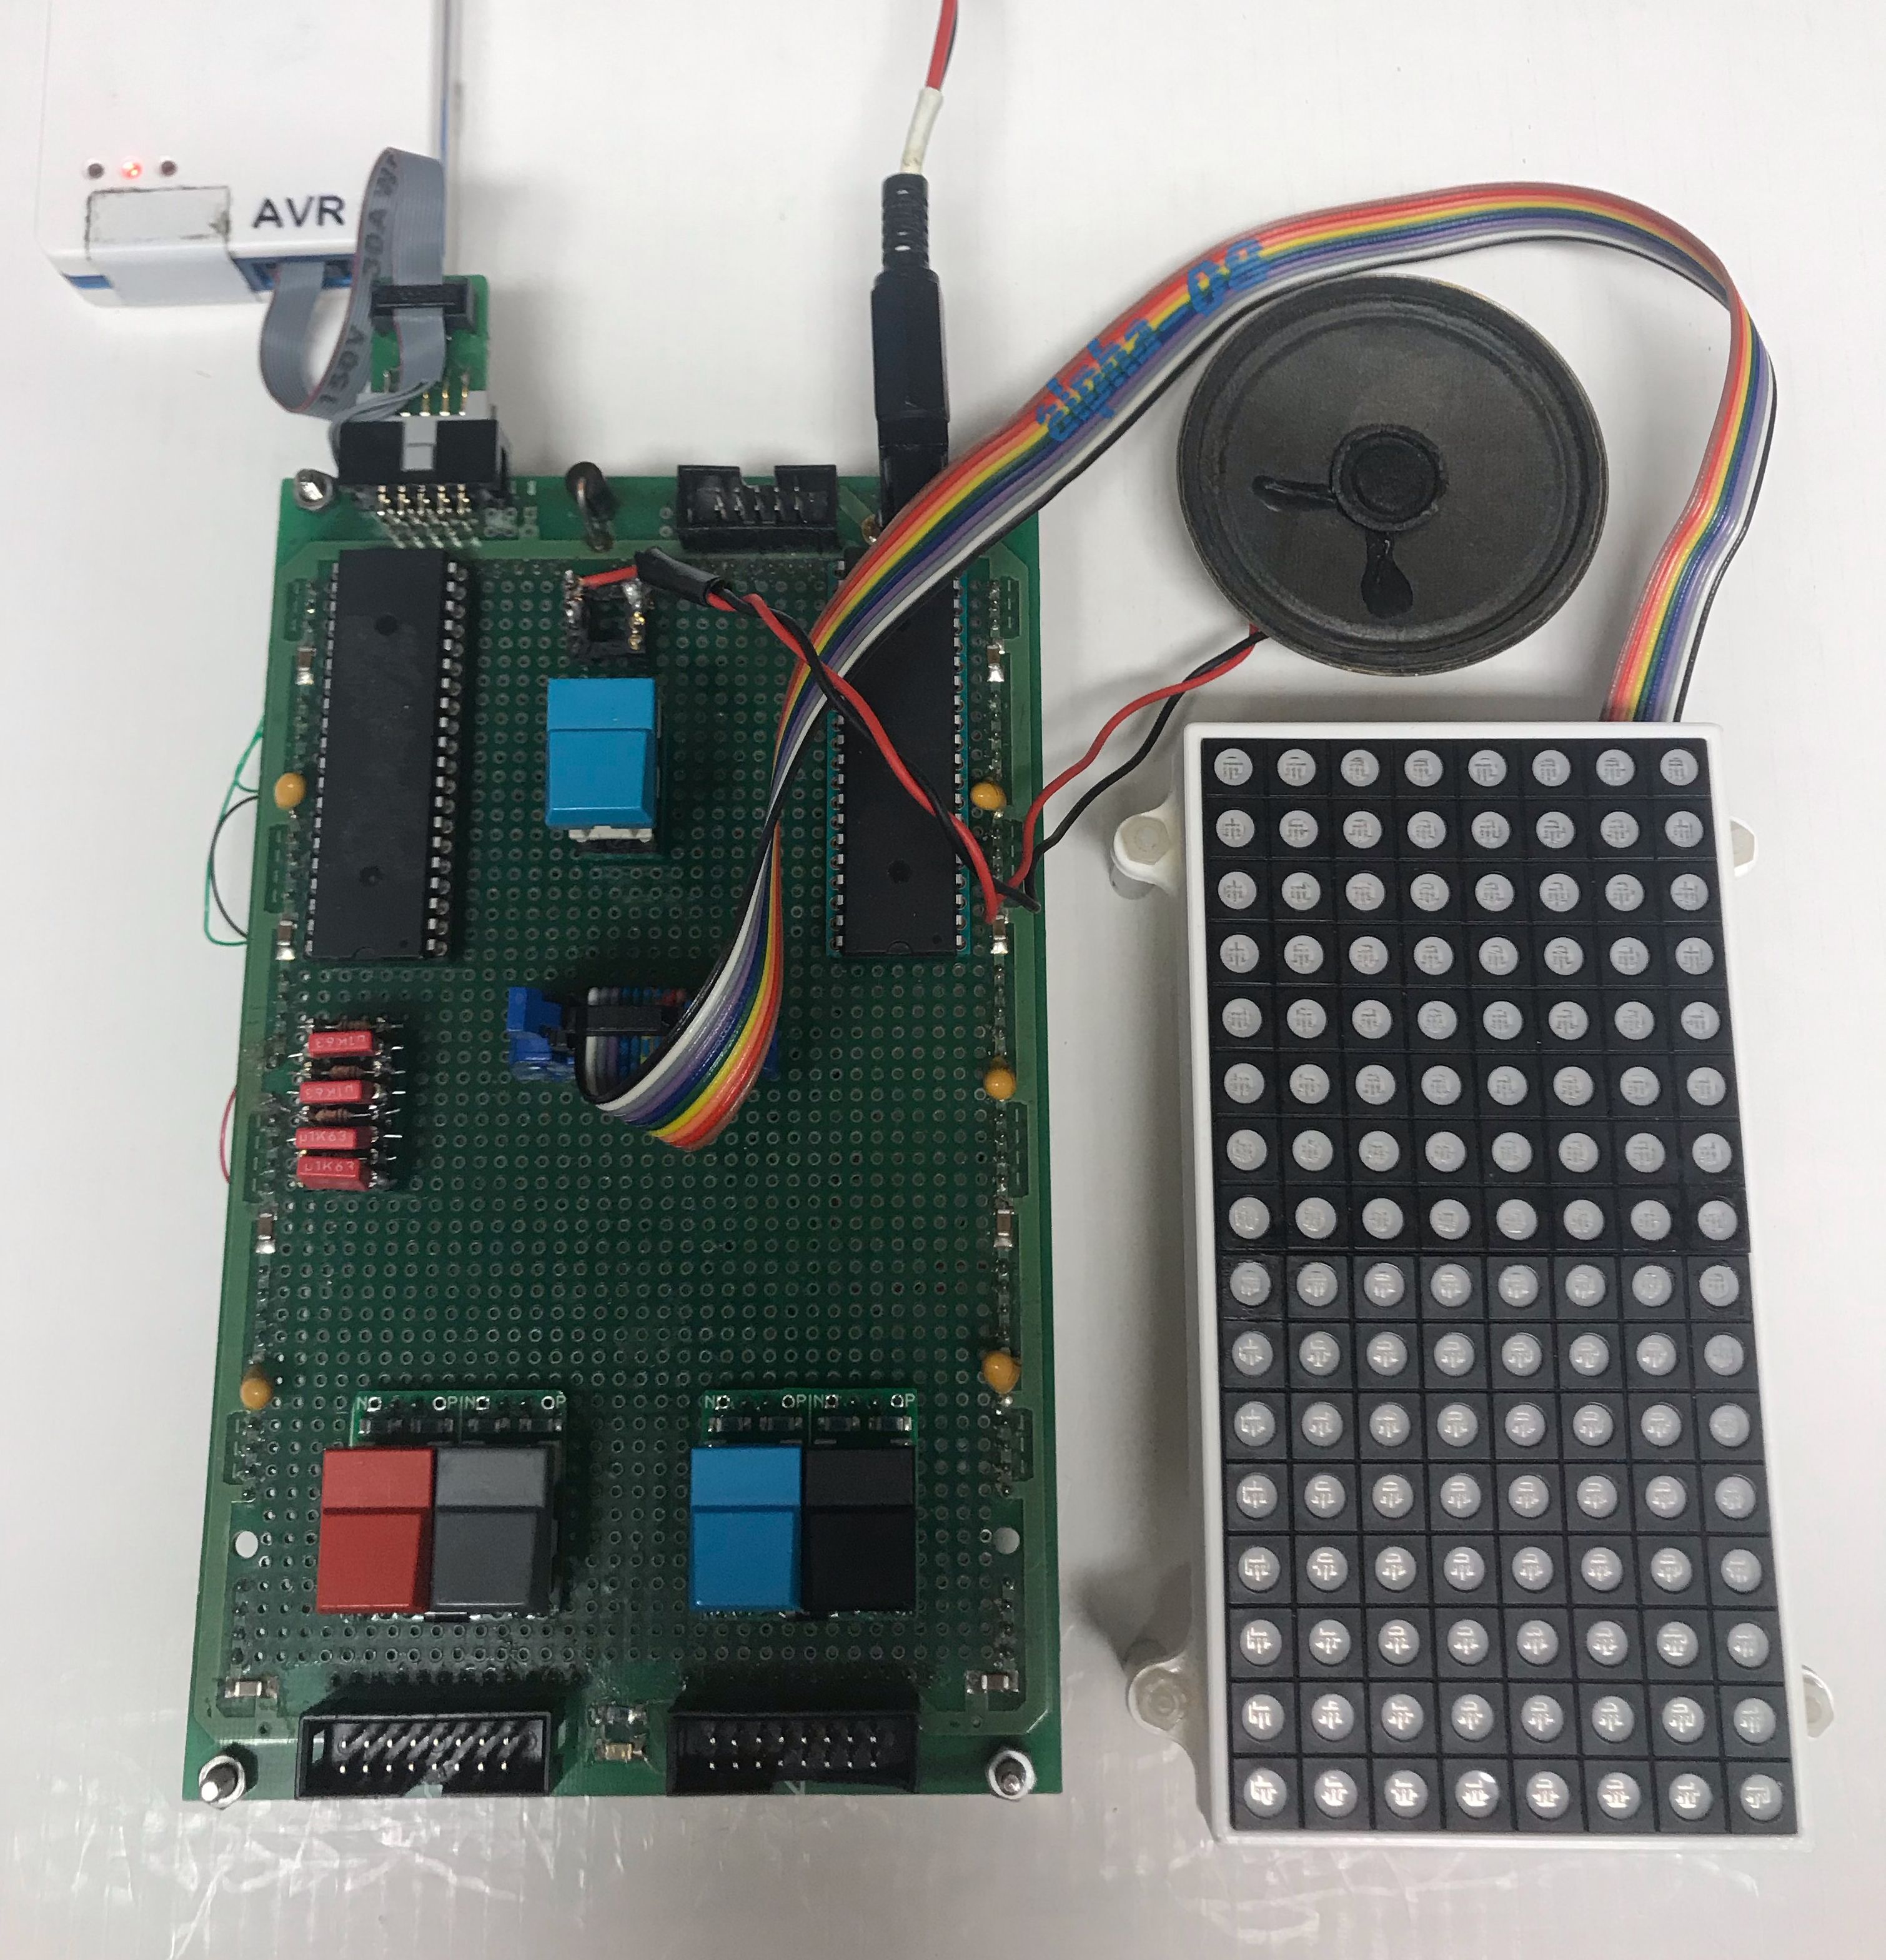
Komponenter:
10
AtMega16a (Spellogik)
Atmega16a (Ljud)
Rotation
Rotation
Vänsterflytt
Högerflytt
Reset
Motstånd
HC595
Högtalare
Led 16x8 Matris
7
1 2
9
8
3 4 5 6
11

Slide 5
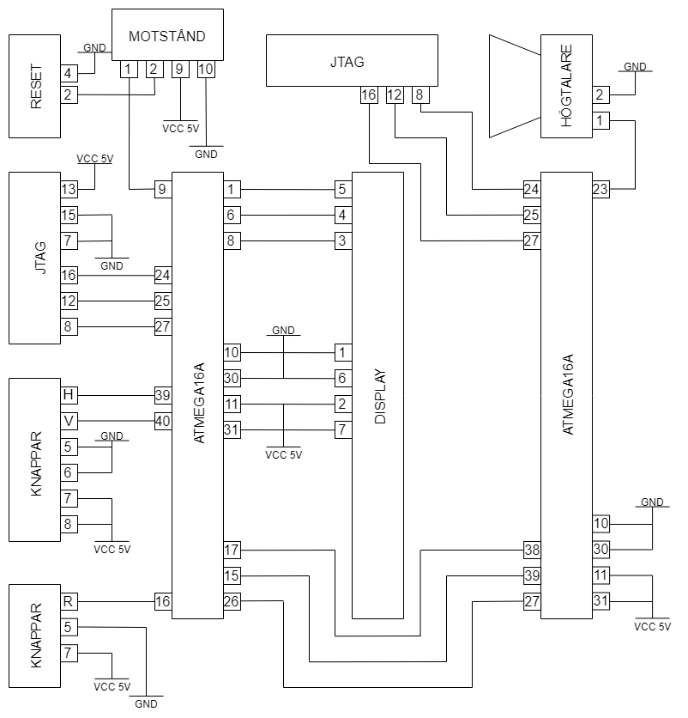
Kopplingsschema:

Slide 6
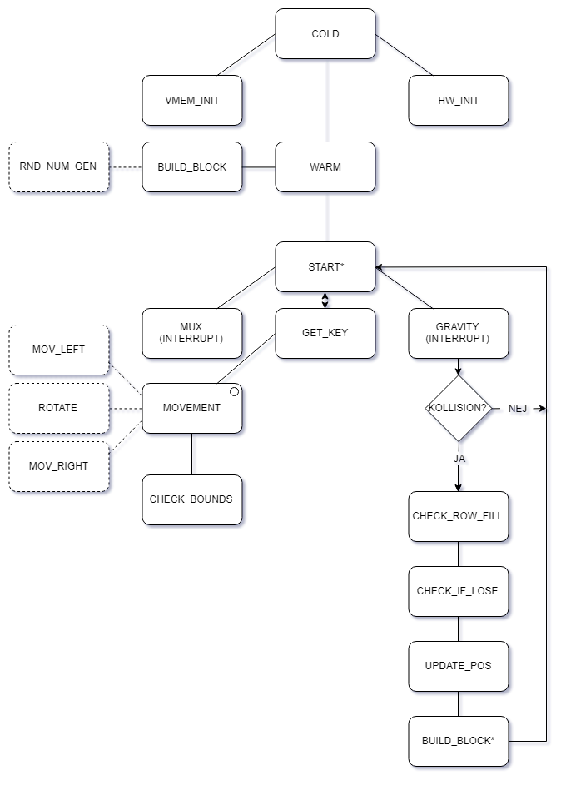
Processor 1:

Slide 7
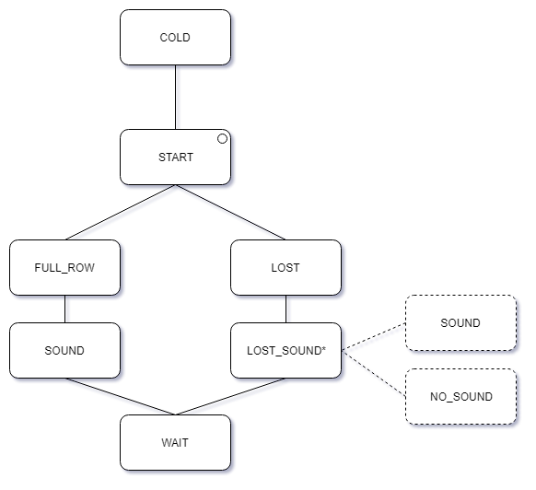
Processor 2:

Slide 8
Hinder på vägen:
Skärm upp och ner
Hårdkodad rotation
Inte koordinater för varje led

Slide 9
Avslutningsvis:
Frågor?

